Slide 1

КУ ЦПРПП ВМР
УКРАНСЬКИЙ ПАНТЕОН ДЛЯ УТВЕРДЖЕННЯ НАЦІОНАЛЬНОЇ ІДЕНТИЧНОСТІ

Slide 2

Нормативна база організації виховного процесу
Конституція України ( ст. 25,28)
ЗУ « Про повну загальну середню освіту»; ( ст.15);
ЗУ « Про основні засади державної політики у сфері утвердження української національної та громадянської ідентичності» (2022);
Розпорядження КМУ 7.04.2023
№301-р. «Концепція безпеки закладів»
Указ Президента України від 30 вересня 2019 року № 722 «Про Цілі сталого розвитку України на період до 2030 року».
Лист МОН №1/12702-23 від 24.08.23р.
«Щодо організації виховного процесу в закладах освіти у 2023/2024 н.р.»
Стратегія національно-патріотичного виховання (2019)
Концепція державної соціальної програми національно-патріотичного виховання на період до 2025року

Slide 3
Нормативна база організації виховного процесу
Розпорядження КМУ № 174-р від 24.02.2023 року «Про затвердження плану заходів з реалізації Національної стратегії розбудови безпечного і здорового освітнього середовища у новій українській школі на 2023 рік»
наказом МОН від 02.10.2018 № 1047 затверджено Методичні рекомендації щодо виявлення, реагування на випадки домашнього насильства
Наказом МОН України від 28.12.19 № 1646, затверджено Порядок реагування на випадки булінгу (цькування) та Порядок застосування заходів виховного впливу.
Розпорядженням КМУ № 1163-р від 20.12.2022 року схвалено Стратегію впровадження гендерної рівності у сфері освіти до 2030 року

Slide 4

Напрями роботи національно-патріотичного виховання
Формування української національної ідентичності
Вивчення державної та етнічної території українського народу
Військово-патріотичне виховання

Slide 5
Українська ідентичність ( ст.1 п 17)
Стійке усвідомлення особою належності до української нації як самобутньої спільноти, об’єднаної назвами , символами, географічним та етносоціальним походженням, історичною пам’яттю, комплексом духовно-культурних цінностей , зокрема українською мовою і народними традиціями

Slide 6

Вшановуємо світочів нашої культури
Олександр Довженко (1894-1956)-130 років від дня народження
Ольга Кобилянська (1863-1942) -160 років від дня народження
Борис Грінченко (1863-1910) - 160 років від дня народження
Марко Вовчок (1833-1907) -190 років від дня народження
Сергій Параджанов (1924-1990)-100 років від дня народження

Slide 7

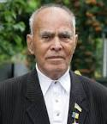
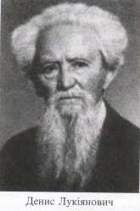
Ювіляри 2023 року
Денис Лукіянович
(1873-1965)
Михайло Сікорський
(1923-2011)

Slide 8
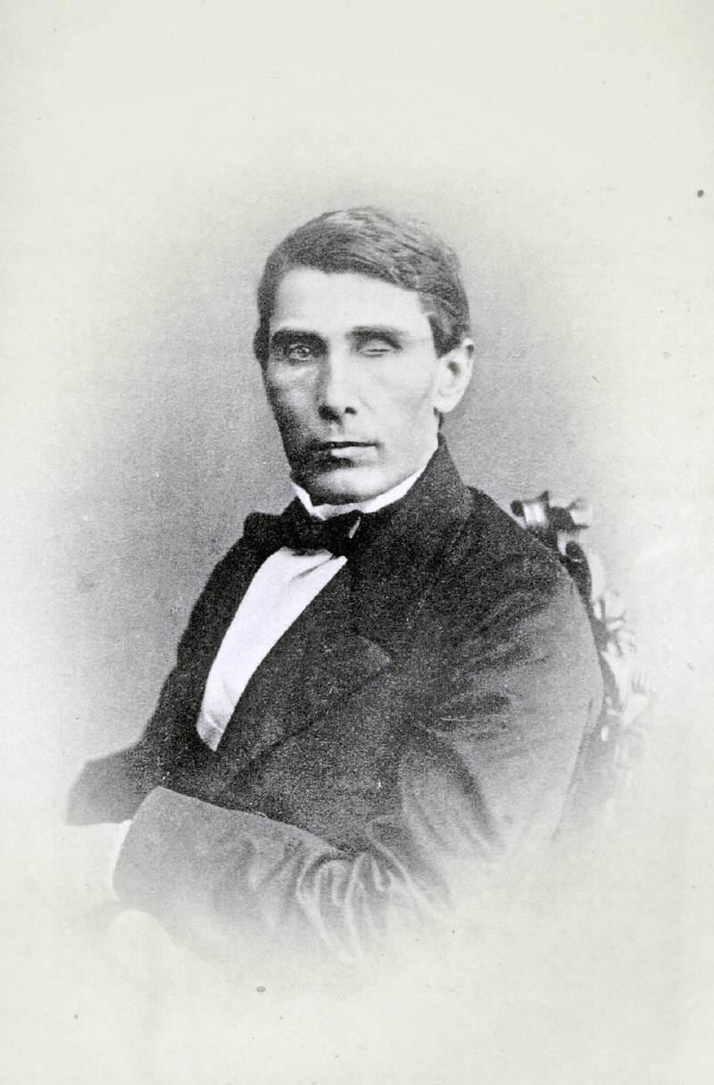
Ювіляри 2023 року
Матвій Номис( Симонов)
(1823-1901)
Етнограф, фольклорист, письменник, педагог, видавець.
Зібрав 14,5 тисяч приказок, загадок і опублікував в 1864 році

Slide 9
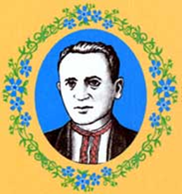
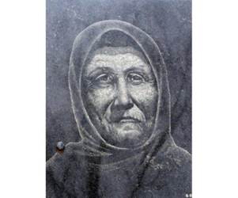
Славетні подоляни
Гнат Танцюра (1901-1962) український фольклорист, етнограф, краєзнавець і педагог.
Народився в с. Зятківці Гайсинського району. Зібрав понад 2500 українських пісень (із мелодіями). Автор друкованих праць: «Жіноча доля в народних піснях» «Записки збирача фольклору», «Цвіте калинонька».
Танцюра підготував збірник «Пісні Явдохи Зуїхи» .
Гнат Трохимович записав 2650 народних пісень, 928 казок, 1536 прислів’їв, 615 загадок, 800 весільних та 200 дитячих пісень
Явдоха Зуїха (Явдокія Ситник)(1855-1935 ) –народна співачка із с. Зятківці, Гайсинського району. Зібрала 1008 пісень, 400 приказок, 156 казок .

Slide 10
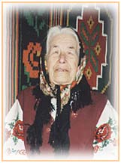
Славетні подоляни
Марія Руденко (1915-2003) - родом із Слободи –Яришівської Могилів-Подільського району за своє життя зібрала 1000 народних пісень,1000 приказок і прислів’їв, 200 казок і легенд, 54 зразки народної вишивки. Це відзначили навіть за океаном. На її честь Міжнародний центр малих планет (США) назвав відкриту зірку «Горлиця».

Slide 11
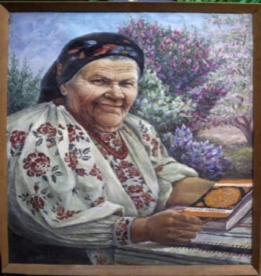
Славетні подоляни
Настя Присяжнюк (1894-1987)-українська фольклористка, педагог, краєзнавець. Народилася в смт. Погребище Вінницької області. Зібрала і записала понад 6000 народних пісень, 6100 прислів'їв і приказок, 125 плачів і голосінь, 4600 казок, переповідок, бувальщин. Видала збірники: «Колядки та щедрівки», «Жартівливі пісні»,«Танцювальні пісні».

Slide 12
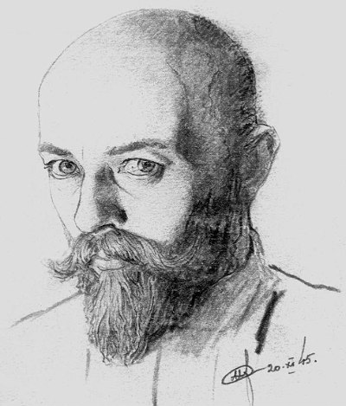
Автор візуального образу УПА
Ніл Антонович Хасевич
(1905-1952)
"...Я не можу битися зброєю. Але я б'юся різцем і долотом. Я каліка, б'юся в той час, коли багато сильних і здорових людей в світі навіть не вірять, що така боротьба взагалі можлива... Я хочу, аби світ знав, що визвольна боротьба триває, що українці б'ються "

Slide 13
Етнологія для ідентичності
Українська історія Криму
Українська національна еліта у творенні Української держави
Мовний етикет українського народу.
Давні звичаї як основа ладування. Життєві правила для взаємопорозуміння, поваги.
Народні знання: астрономія, метерологія, медицина.
Народна математика і метрологія.
Військово-технічні винаходи козаків
Оберегові елементи в українському одязі: колись і тепер
Дівочі та хлоп’ячі зачіски, головні убори.Дівочий вінок.
Народ скаже, як зв’яже. Усна народна творчість за здоровий спосіб життя
Настанови щодо моделі творення Української держави в думах та народних піснях

Slide 14

Корисні посилання
URL: https://zakon.rada.gov.ua/laws/show/2834-20#Text
Інформаційні матеріали до Дня пам’яті захисників України, які загинули в боротьбі за незалежність, суверенітет і територіальну цілісність України (uinp.gov.ua);
https://uinp.gov.ua/informaciyni-materialy/vchytelyam/videolekciyi/osvitniy-proyekt-dialogy-pro-viynu;
ролики«Революція Гідності. Сучасна війна.»: Документальний фільм «Вогнехреща» - YouTube;
серія короткометражних документальних фільмів «Жінки, які загинули за Україну», цикл «Нескорені»;
матеріали рубрики «Повномасштабне вторгнення Росії в Україну: історичний контекст» за посиланням: Російсько-українська війна (uinp.gov.ua).
https://imzo.gov.ua/osvita/pozashkilna-osvita-ta-vihovna-robota/bank-dosvidu-vihovnoyi-roboti/

Slide 15
Корисні посилання
Порядок реагування на випадки булінгу (цькування) та Порядок застосування заходів виховного впливу.
URL: https://zakon.rada.gov.ua/laws/show/z0111-20#Text
(Корисні посилання щодо теми антибулінгу | Міністерство освіти і науки України (mon.gov.ua)
URL: Про здійснення превентивних заходів серед дітей та молоді в умовах воєнного стану в Україні | Міністерство освіти і науки України (mon.gov.ua)
Перелік програм щодо запобігання правопорушенням серед дітей за посиланнями: URL: https://docs.google.com/document/d/1zi31pjwMLqRSjoXpe5vFCkPdl8Sqsf2JbSYeOITyfgk/edit
https://docs.google.com/document/d/1zi31pjwMLqRSjoXpe5vFCkPdl8Sqsf2JbSYeOITyfgk/edit

Slide 16
Корисні контакти
Уповноважений Верховної Ради України з прав людини гаряча лінія: 0800-50-17-20 або електронна пошта: hotline@ombudsman.gov.ua.
право громадян на отримання безоплатної правової допомоги за номером Єдиного контактцентру 0 800 213 103 (цілодобово та безкоштовно у межах України зі стаціонарних та мобільних телефонів).

